Slide 1
Norské trauma
„Knut Hamsun“
v současné recepci
a v psychiatrickém diskursu

Slide 2
Knut Hamsun
(4. 8. 1859 – 19. 2. 1952)

Slide 3
Gabriel Langfeldt
1895 – 1983
Gåten Vidkun Quisling. Oslo 1969 , 109 s.
Overgangsalderens og alderdommens problemer og sinnslidelser. Oslo 1966 Heftet, 91 s.
Sjalusisyken. Oslo 1972 Heftet, 80 s.
Abnorme karakterer, psykopater. 114 sider, 1976
Den rettspsykiatriske erklæring om Knut Hamsun. Gyldendal 1978 (medforfatter Ørnulv Ødegård)

Slide 4
RECEPCE HAMSUN
Nasjonalbiblioteket i Oslo
13 800 položek
Národní knihovna Oslo – Nasjonalbiblioteket Oslo
13 800 odkazů nejrůznějších žánrů, za posledních 24 měsíců na padesát položek z celého světa
Román Hlad 1890/německy 1891/česky 1902
Román Mystéria 1892/německy 1894/česky 1908
Román Pan 1894/německy 1895/česky 1896

Slide 5
Recepce před rokem 2000
Kittang, Atle. 1984. Luft, vind, ingenting : Hamsuns desillusjonsromanar frå Sult til Ringen sluttet. Gyldendal
Ferguson, Robert. 1987. Enigma: The Life of Knut Hamsun. Farrar, Straus and Giroux
Humpál, Martin. 1999. The Roots of Modernist Narrative: Knut Hamsun's Novels Hunger, Mysteries and Pan

Slide 6
Recepce po roce 2000
Dingstad, Ståle. 2002. De litterære strategier : en studie i Knut Hamsuns realisme. Det historisk-filosofiske fakultet, Universitetet i Oslo.
Haugan, Jørgen. 2004. The Fall of the Sun God. Knut Hamsun - a Literary Biography Oslo: Aschehoug.
Sjølyst Jackson, Peter. 2010. Troubling Legacies: Migration, Modernism and Fascism in the Case of Knut Hamsun. Birmingham: Continuum International Publishing

Slide 7
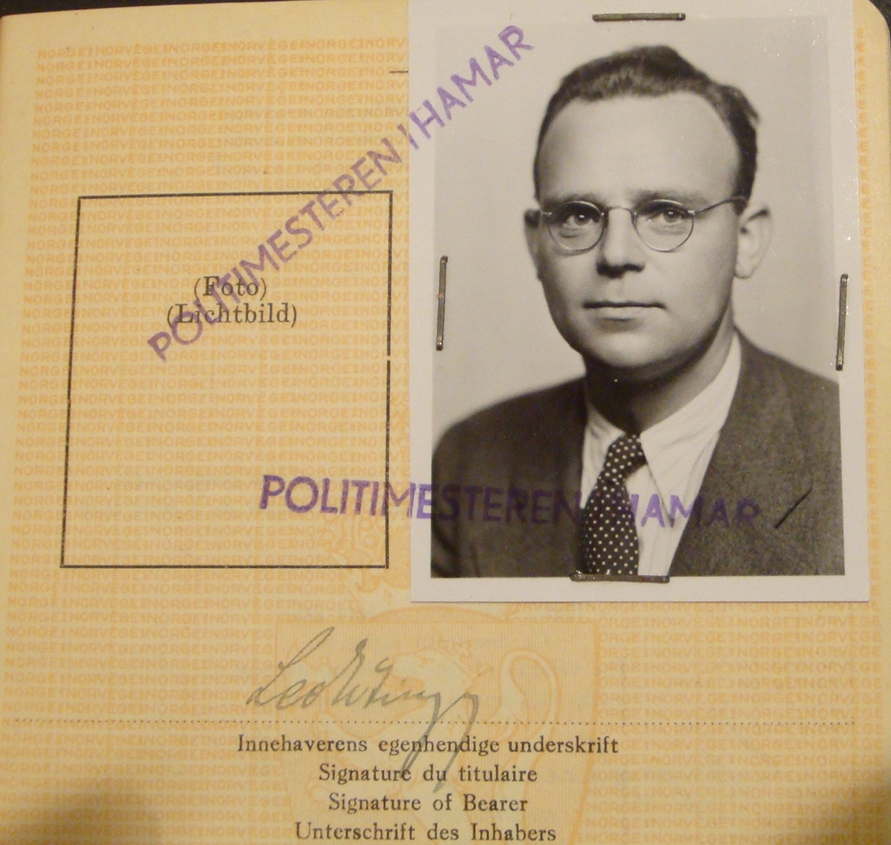
Leo Eitinger 1912 Lomnice u Tišnova
- 1996 Oslo

Slide 8
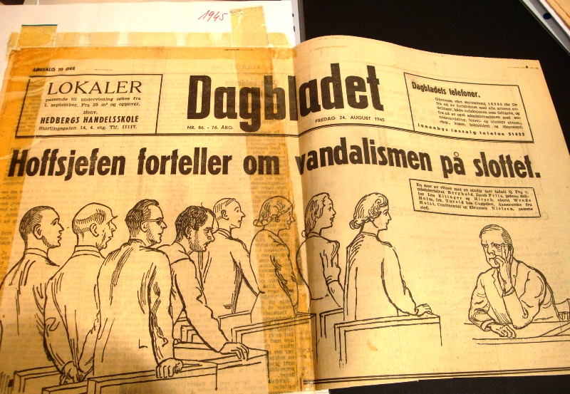

Slide 9
Eitinger 1981
Fremmed i Norge. Oslo : Cappelen.
Cizincem v Norsku.
Oslo : Cappelen.

Slide 10
Eitinger 1984
Datamenneske eller medmenneske : Fra homo sapiens til homo humanus. Oslo : Cappelen.
Počítačový člověk nebo náš bližní: od homo sapiens k homo humanus. Oslo : Cappelen.

Slide 11
Eitinger 1985
Mennesker blant mennesker: En bok om antisemmitisme og fremmedhat. Oslo : Cappelen.
Lidé mezi lidmi: kniha o antisemitismu a xenofobii. Oslo : Cappelen.

Slide 12
Magne Skjæraasen:
Lege for livet. En bok om Leo Eitinger – medmennesket. Oslo : Cappelen.
Lékař pro život. Příběh Lea Eitingera. Brno: Doplněk 2012

Slide 13
http://hamsunsenteret.no/en/the-hamsun-centre
Architekt Steven Holl

